Slide 1
28 février
  Les légendes
  Comment utiliser WordPress

Slide 2
Les légendes

Slide 3
Les légendes
Accompagne la plupart des éléments visuels.
Photographies
Images (dessins)
Graphiques
Tableaux
Théoriquement, toutes les images devraient avoir une légende

Slide 4
Les légendes
Ajoutent un élément d’information supplémentaire relié au contenu
N’oubliez pas d’indiquer les droits d’auteur
Ne copiez pas le premier paragraphe, ni une phrase complète du texte pour en faire une légende

Slide 5
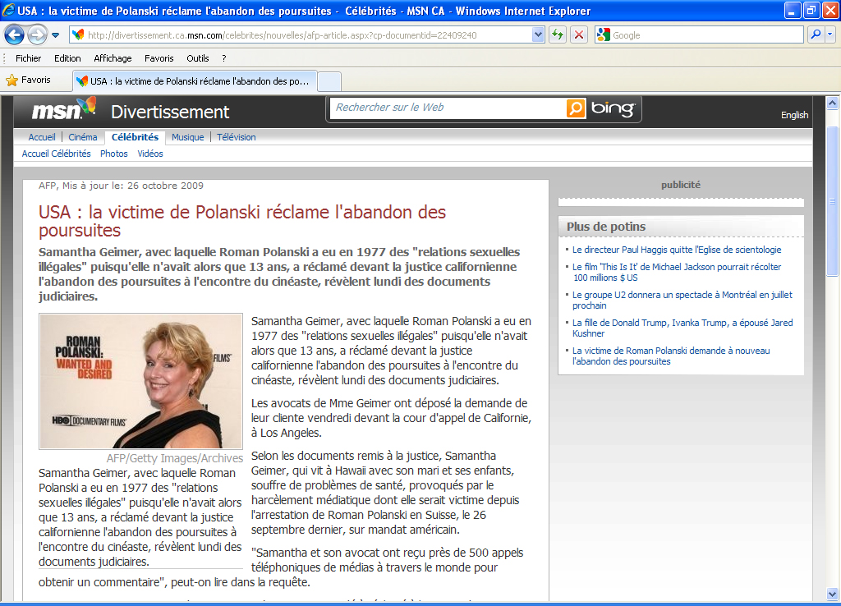
Les légendes

Slide 6
Les légendes
Elles complètent ou prolongent l’image
  Légende descriptive
  Légende interprétative
  Légende informative
  Allons sur StudiUM pour voir les différences

Slide 7
Les légendes
Sur StudiUM, allez dans le forum Une légende et écrivez…une légende. Référez-vous uniquement au contenu sur cette page, NE CONSULTEZ PAS les sites internet.
Écoutons les résultats
Voyons maintenant l’originale http://www.lapresse.ca/actualites/justice-et-faits-divers/201805/30/01-5183866-lex-criminaliste-loris-cavaliere-peut-retourner-chez-lui.php

Slide 8
Les légendes
Voyons maintenant si vous allez tous réussir le petit test sur StudiUM (Les légendes)

Slide 9
Comment utiliser WordPress

Slide 10
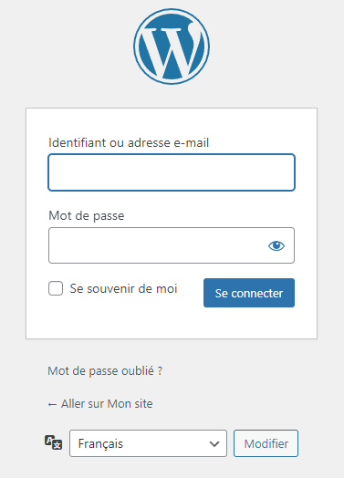
Pour vous connecter
https://jou2400.com/wp-admin/
Identifiant : PrenomN
Mot de passe : mon.courriel@umontreal.ca

Slide 11
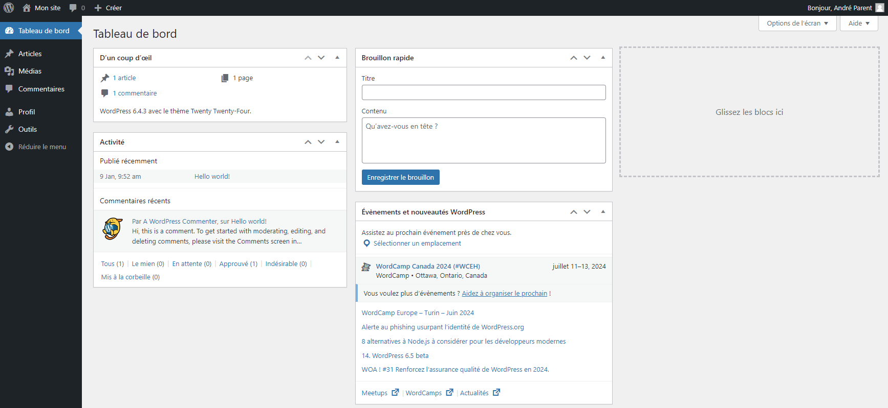
L’interface du SGC
Contenu de la barre de menu
Barre d’outils
Tableau de bord (Barre de menus)

Slide 12

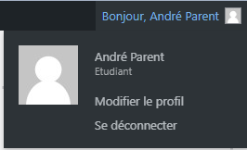

L’interface du SGC
Pour l’acceptation des commentaires (ne pas utiliser)

Slide 13
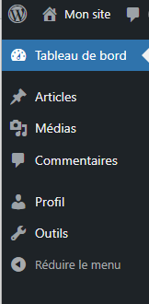
L’interface du SGC
Ajouter-modifier des textes
Mettre des images ou des documents
Voir les commentaires
Modifier votre profil
Aucune utilité pour vous

Slide 14
Écrire un article

Slide 15

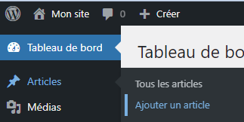
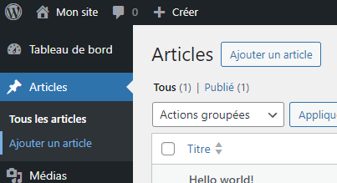
Écrire un article
1
2
1
2
2
1

Slide 16
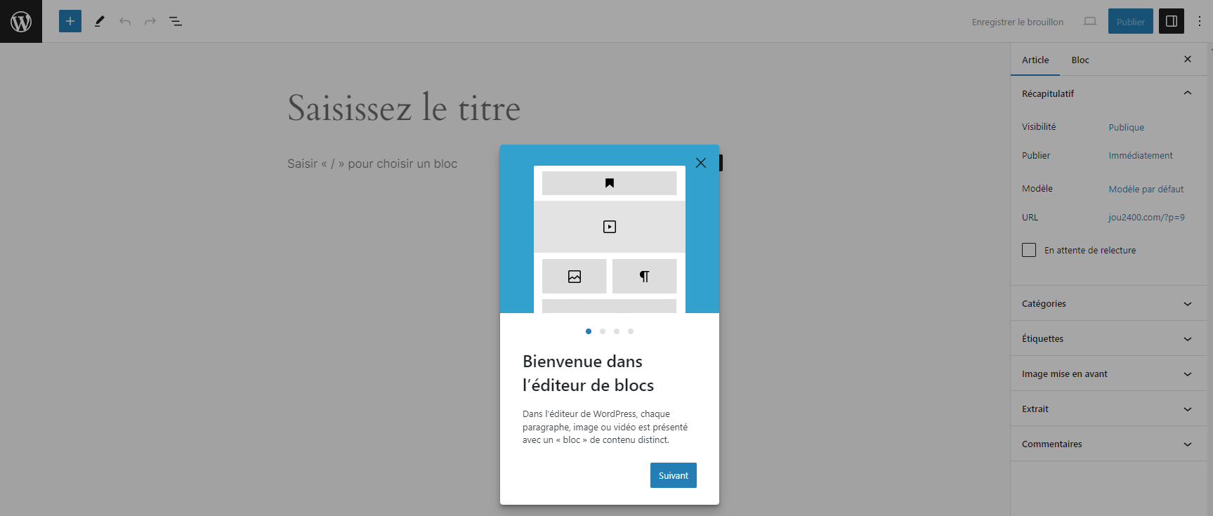
Écrire un article

Slide 17
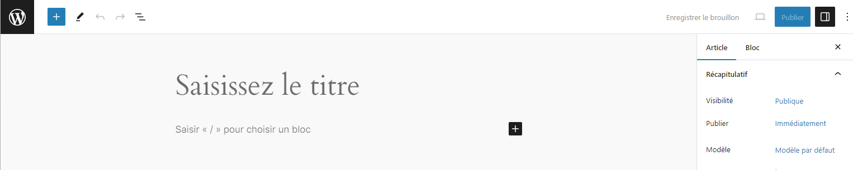
Écrire un article
Ouvrir ou fermer l’outil d’insertion des blocs
Aperçu de l’article
Afficher les réglages
Menu Articles
Outils Modifier
ou Sélectionner
Publier
Enregistrer un brouillon
Annuler/rétablir
Vue d’ensemble
Autres options

Slide 18
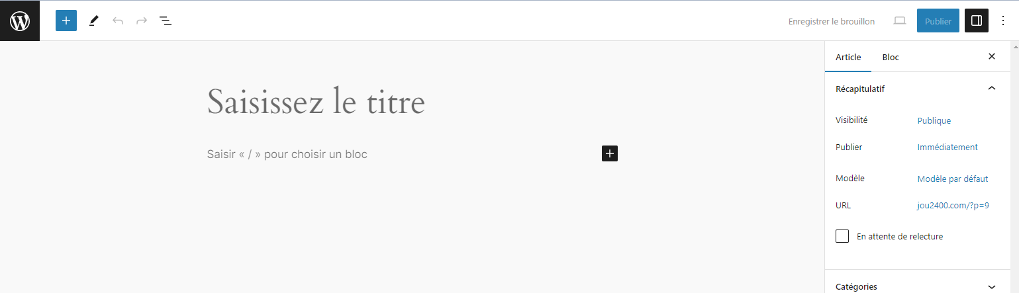
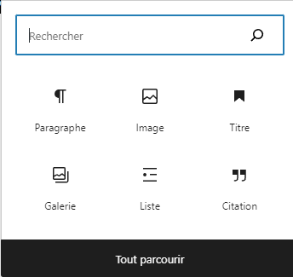
Écrire un article
1
2
3

Slide 19
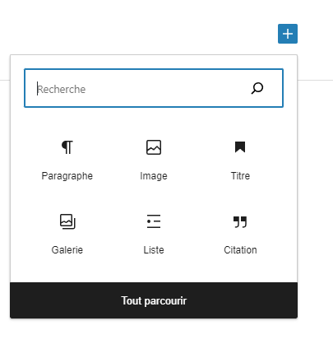
Écrire un article
1 - Insérer du texte. Pas besoin d’ajouter un bloc si
on continue simplement d’écrire son texte.
1
2
3
2 - Insérer une image
3 - Insérer un titre. À utiliser seulement dans le cadre
d’un dossier. Pour un intertitre, l’insérer dans le paragraphe,
en le mettant en gras
4
5
6
4 - Insérer plusieurs images
7
5 - Insérer une liste à puces ou à numéros
6 - Insérer une citation
7 - Ouvrir l’onglet avec l’ensemble des outils

Slide 20
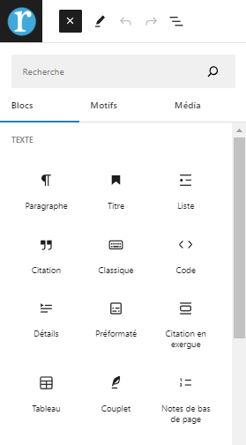
Écrire un article
1 - Insérer du texte.
2 - Insérer un titre
3 - Insérer une liste à puces ou à numéros
4 - Insérer une citation
5 - Insérer un bloc avec l’éditeur classique
1
2
3
6 - Insérer du contenu avec du code html
7 - Insérer une flèche qui indique du contenu caché qui
s’affiche lorsque l’on clique sur la flèche
4
5
6
8 - Insérer un texte encadré, dans une police différente
9 - Insérer une citation, suivi de la signature en italique
7
8
9
10 - Insérer un tableau. L’auteur choisit le nombre de lignes et
colonnes.
11 - Insérer un couplet, notamment lors de la transcription du
texte d’une chanson
10
11
12
12 - Insérer des notes de bas de page

Slide 21
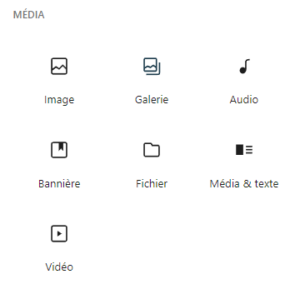
Écrire un article
1 - Insérer une image.
2 - Insérer plusieurs images dans une galerie
1
2
3
3 - Insérer un lecteur audio
4 - Insérer une image avec du texte par-dessus
4
5
5 - Insérer un lien vers un document comme PDF ou .docx
6
6 - Insérer un fichier média et du texte côte à côte
7 - Insérer une vidéo
7

Slide 22
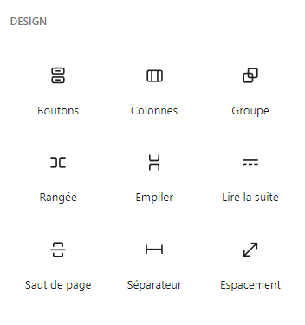
Écrire un article
1 - Insérer un lien sous forme de bouton
2 - Insérer une ligne avec des colonnes
1
2
3
3 – Rassembler des blocs dans un conteneur
4 - Insérer une rangée qui peut se subdiviser
4
5
6
5 – Une colonne avec plusieurs rangées
6 – Ce qui précède ce bloc sera vu dans les pages d’archives
7
8
9
7 –Sépare le contenu sur plusieurs pages
8 - Insérer un séparateur horizontal
9 - Ajoute un espace entre les blocs

Slide 23
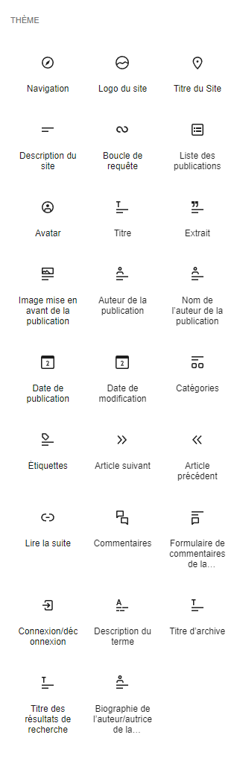
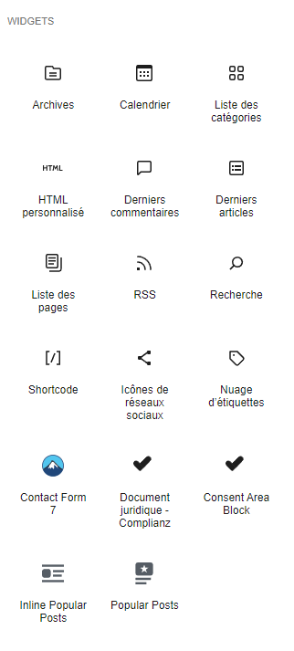
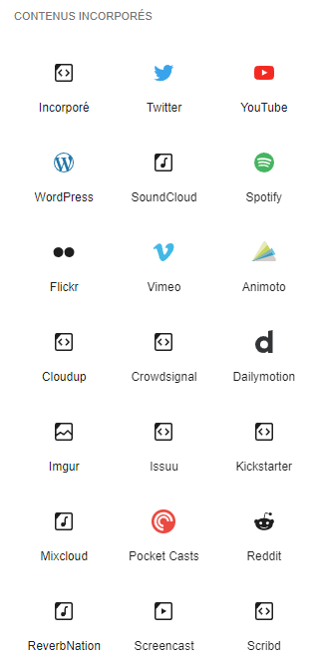
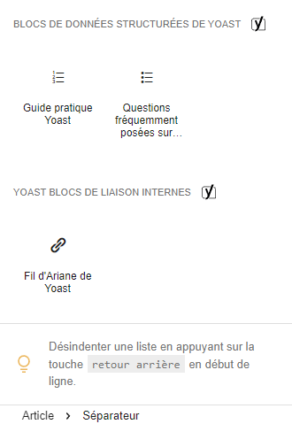
Écrire un article
Outils pour la conception et la navigation sur le site

Slide 24
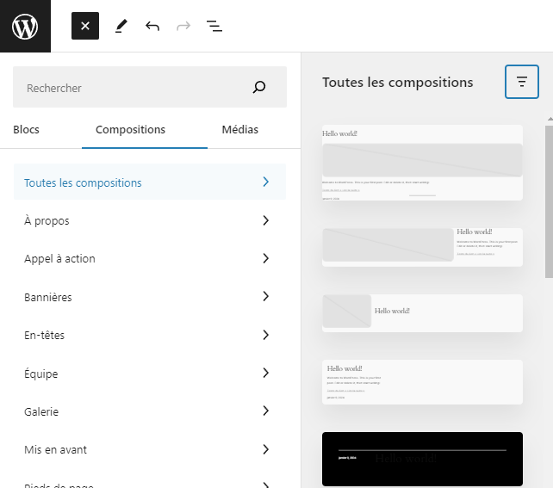
Écrire un article
Des modèles prédéfinis

Slide 25
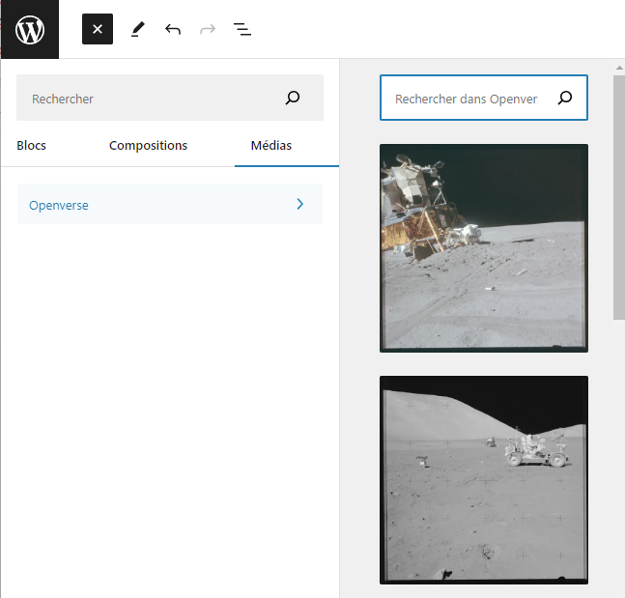
Écrire un article
Galerie des médias

Slide 26
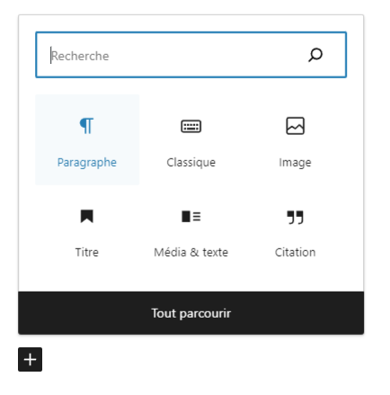
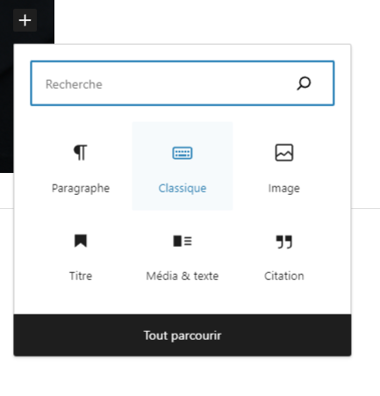
Écrire un article
Les blocs les plus utilisés
Paragraphe
Un simple paragraphe, avec la police par défaut.
Classique
L’ancienne façon de mettre du contenu dans WordPress

Slide 27
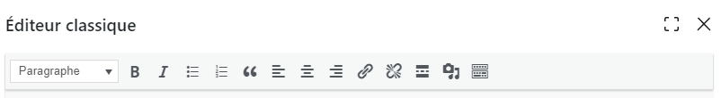
Écrire un article
Ouvrir la barre d’outils secondaire
Insérer une citation
Comme dans Word
Pour les liens
(doit sélectionner du
texte pour les activer)
Insérer un média
Mode plein écran (N’oubliez pas de sauvegarder avant de quitter ce mode)
Pour placer le bouton « Lire la suite »
(pas nécessaire, automatisé sur le site)
Éditeur classique

Slide 28
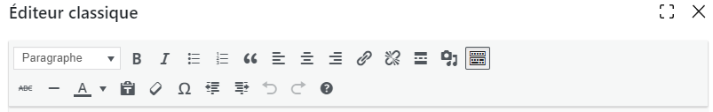
Écrire un article
Caractères spéciaux
Refaire
Insérer une ligne
Coller texte
Annuler
Raccourcis clavier
Barrer le texte
Augmenter indentation
Couleur du texte
Réduire indentation
Nettoyer le formatage
Éditeur classique

Slide 29
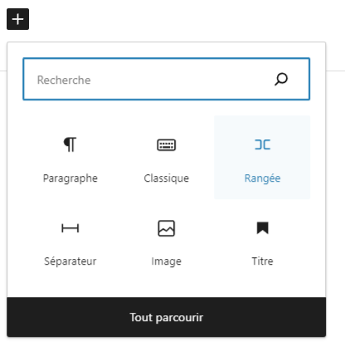
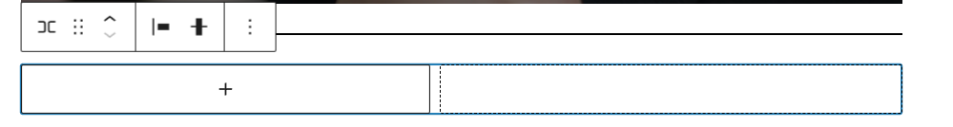
Écrire un article
Les blocs les plus utilisés
Rangée
Ajoute une nouvelle rangée. En cliquant sur le +, on peut ensuite sélectionner le type de bloc désiré dans la rangée

Slide 30
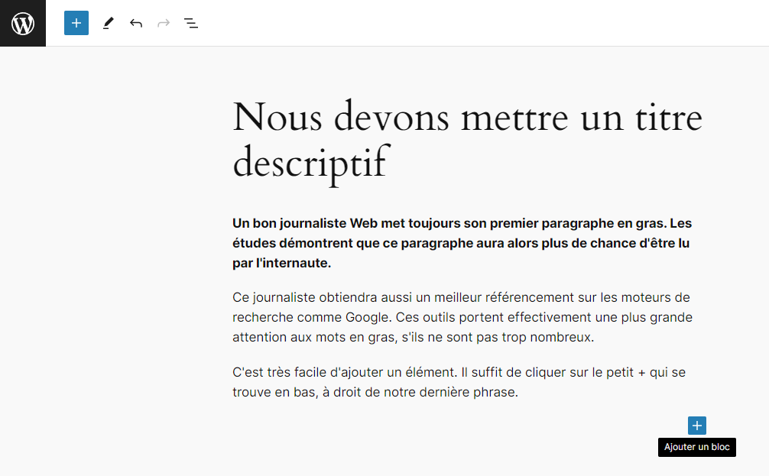
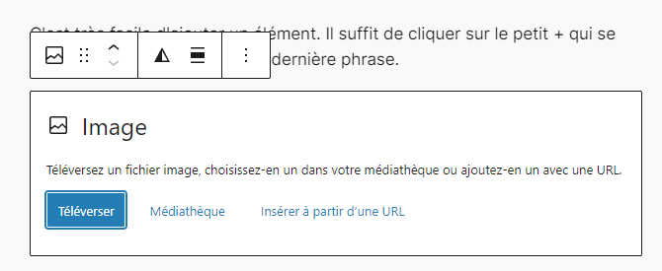
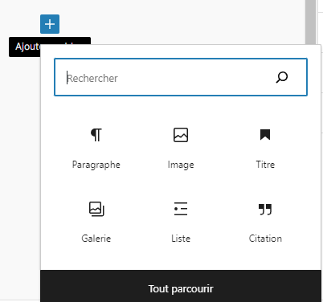
Écrire un article
Avec l’URL exacte d’une image
Ajouter une image dans le texte
Déjà sur votre site
À partir de votre ordinateur

Slide 31
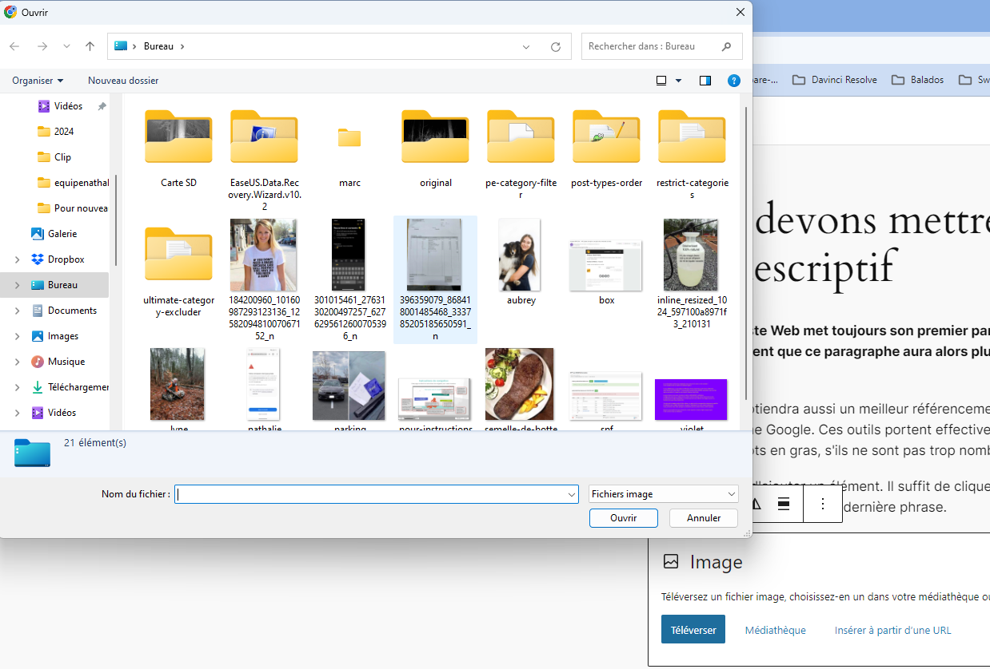
Écrire un article
1
2

Slide 32

Écrire un article
Monter
Ajouter une légende
Recadrer
Remplacer
D’autres options
Écrire sur l’image
Glisser
Duotone
Ajouter un lien
Alignement

Slide 33
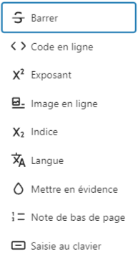
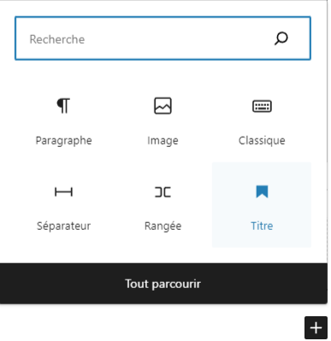
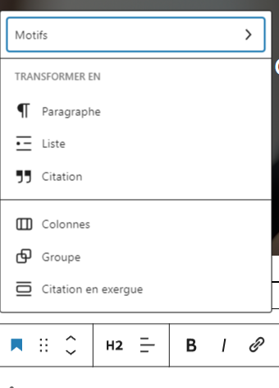
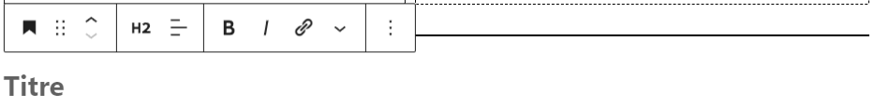
Écrire un article
Les blocs les plus utilisés
Titre
Monter ou
descendre
Alignement
Italique
Changer de
style de bloc
Niveau
Gras
Hyperlien
Plus d’options
Glisser

Slide 34
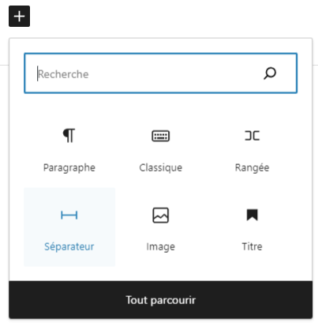
Écrire un article
Les blocs les plus utilisés
Séparateur
Ajoute une ligne de couleur qui sépare les rangées

Slide 35
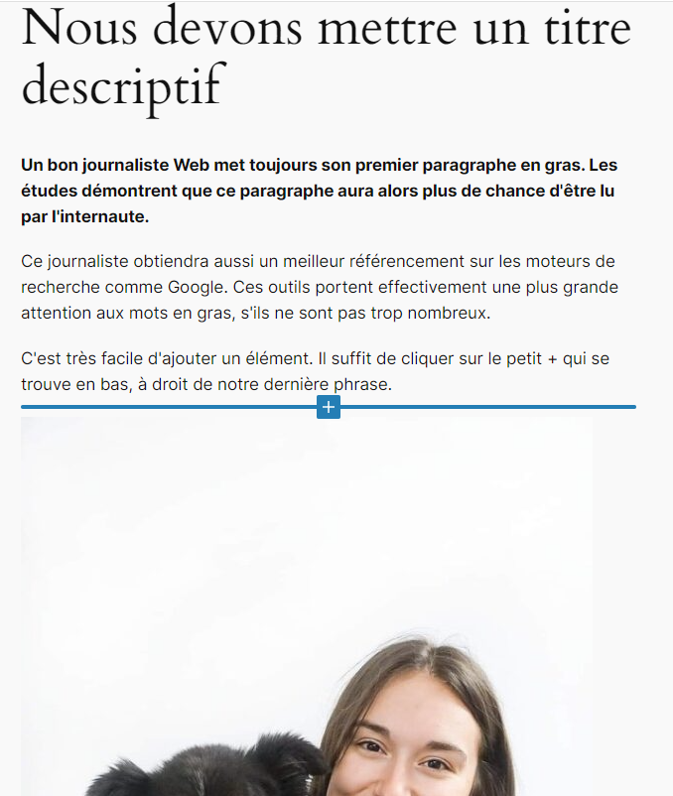
Écrire un article
Comment insérer un bloc entre 2 blocs
Trouvez et cliquez le +
Sélectionnez ensuite le type de bloc dans la colonne de gauche

Slide 36
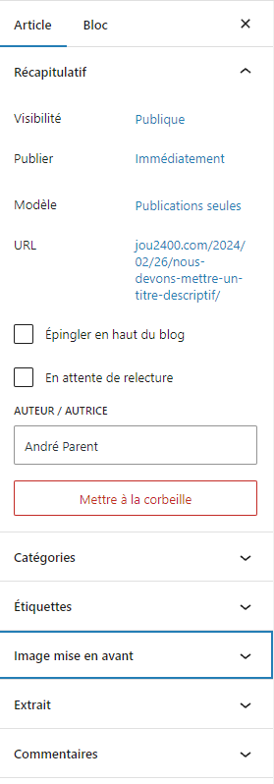
Écrire un article
Barre latérale / Article
Visibilité
Date de publication
Modèle utilisé pour la publication
URL
Mettre en priorité
Pour approbation
Déplacer dans la corbeille
Catégorie
Mots clés
Image qui sera à la une et dans les catégories
L’extrait à la une
Activer/désactiver
commentaires

Slide 37
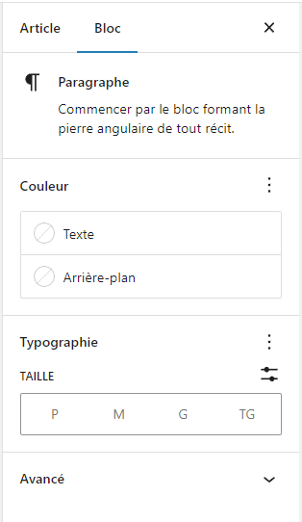
Écrire un article
Barre latérale /
Bloc
Les propriétés du bloc en fonction de l’élément sélectionné

Slide 38
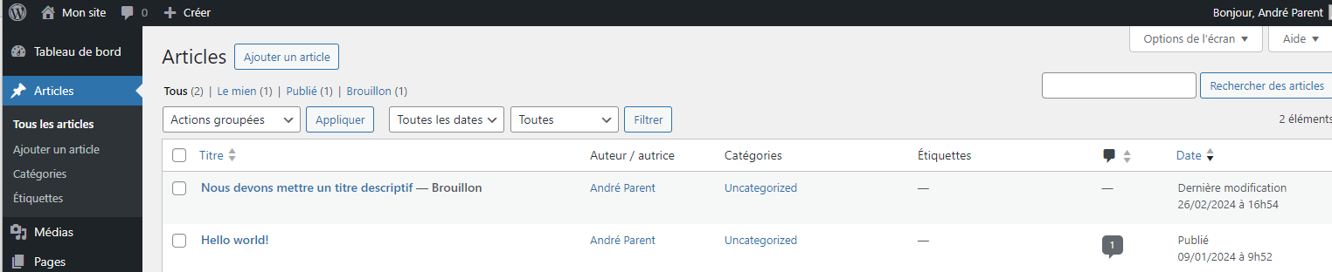
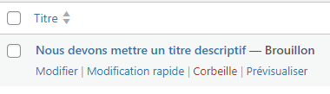
Modifier un article
Placez le curseur dans la zone de l’article
0
Quand le menu apparaît,
cliquez sur Modifier

Slide 39
Effacer un article
Placez le curseur dans la zone de l’article
0
Quand le menu apparaît,
cliquez sur Corbeille

Slide 40
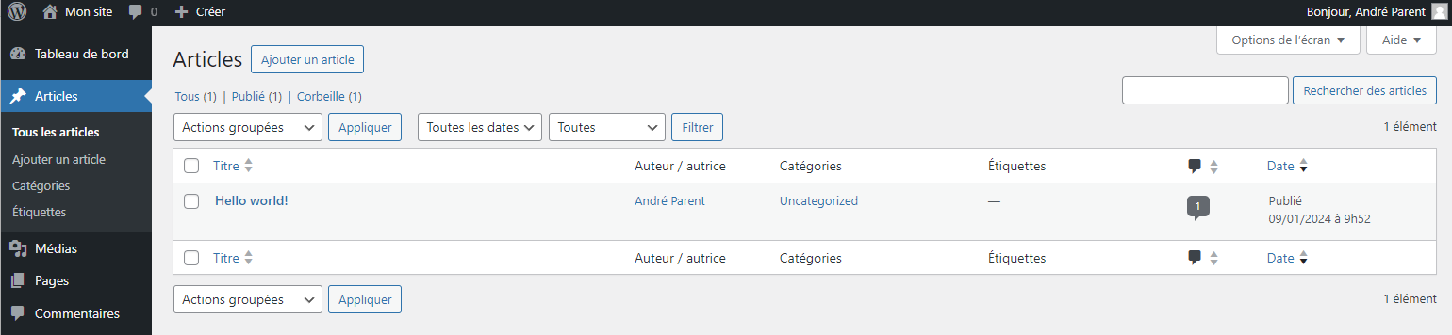
La corbeille
Sur la page de tous les articles, vous pouvez voir le nombre d’articles dans la corbeille. Il suffit de cliquer sur Corbeille pour y accéder.

Slide 41
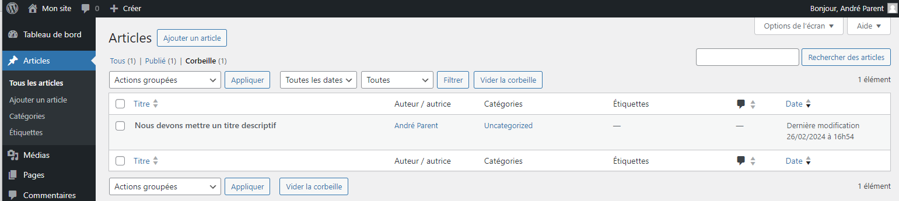

Rétablir ou supprimer définitivement un article
Placez le curseur dans la zone de l’article
0
Sélectionnez ensuite l’action désirée

Slide 42
Les catégories

Slide 43
Les catégories
Les articles sont classés par catégories
Un article peut être dans plus d’une catégorie (n’est pas un mot clé, définit l’emplacement dans le site)
Peut changer un article de catégorie sans problème
Les catégories sont habituellement placées dans un widget
Quand il n’y a aucun article dans une catégorie, elle ne s’affiche pas
Les catégories sont gérées par l’administrateur

Slide 44
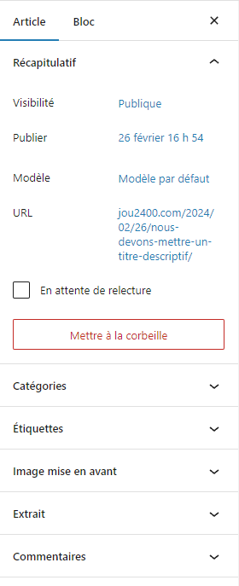
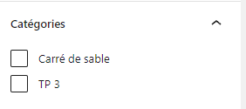
Les catégories
Cochez une ou plusieurs catégories
Ouvrez l’onglet
0

Slide 45
Les médias

Slide 46
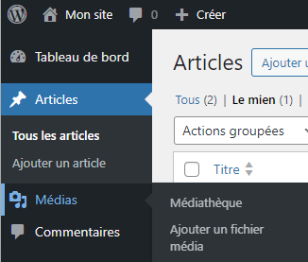
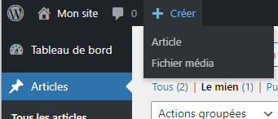
Les médias

Slide 47
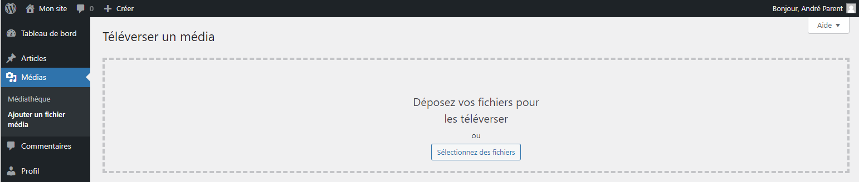
Les médias

Slide 48
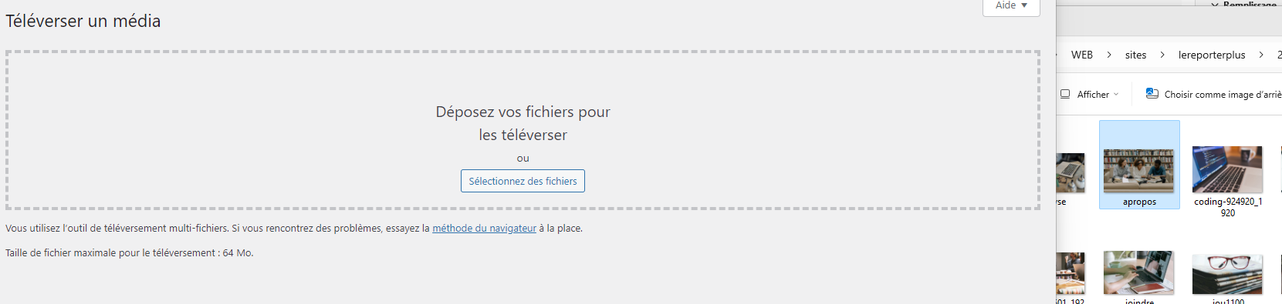
Les médias

Slide 49
Les médias

Slide 50
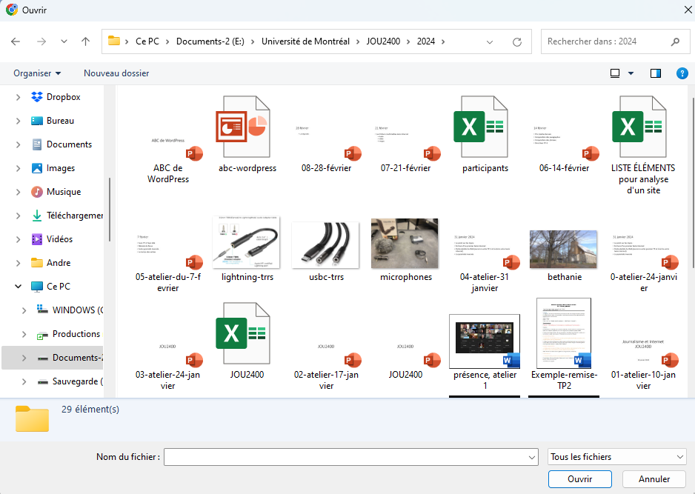
Les médias
1
2

Slide 51

Les médias

Slide 52

Les médias

Slide 53

Les médias
En plaçant le curseur sur la zone d’un média, le menu apparait

Slide 54
Les médias
Mode liste

Slide 55

Les médias
Mode icônes

